Slide 1

Всероссийский конкурсный отбор проектов «Женщины за здоровое общество»
Корпоративная йога
Номинация
Руководитель команды: Духанова Виолетта Сергеевна, Республика Алтай

Slide 2
Актуальность проекта
Значимость проекта: В условиях динамичного делового мира работающие женщины часто жертвуют своим здоровьем и временем на физические активности. Проект предлагает инклюзивное решение, позволяя женщинам интегрировать занятия спортом в свой рабочий график, что способствует улучшению их общего благополучия.
1.
Актуальность: Учитывая, что уровень стресса и перегрузки на современном рабочем месте продолжает расти, настоятельно нужно внедрять эффективные методы поддержки сотрудников. Корпоративная йога предоставляет возможность не только физической активности, но и успокоения ума, что особенно важно в условиях высокой нагрузки.
2.
3.
Социальные проблемы:
- Психоэмоциональное выгорание: Более 60% женщин в корпоративной среде испытывают хронический стресс, что негативно сказывается на их работоспособности и здоровье.
- Физические недуги: Сидячий образ жизни и отсутствие регулярной физической активности приводят к росту заболеваний.
- Доступность активного отдыха: Женщин не могут уделять время спорту из-за работы и семейных обязанностей. Корпоративная йога делает занятия спортом доступными и удобными.

Slide 3
Целевая аудитория
Проект ориентирован на женщин, работающих в офисах и корпоративных структурах, которые сталкиваются с трудностями в совмещении профессиональной деятельности и заботы о собственном здоровье.
Женщины:
– возраст 25 – 45 лет, в этом возрасте женщины находятся в активном репродуктивном возрасте, что делает заботу о здоровье особенно важной
– возраст 45 + лет, часто сталкиваются с изменениями в здоровье, включая гормональные изменения, которые могут влиять на качество жизни и здоровье. Участие в занятиях йогой может помочь улучшить физическую форму и поддержать психоэмоциональное благополучие

Slide 4
Стадия проекта - Активная
Проект успешно реализуется более года в таких организациях, как БУЗ РА "Республиканская больница", Управление Федеральной налоговой службы в Республике Алтай, Управление Федеральной службы судебных приставов по Республике Алтай, БУЗ РА "Центр переливания крови в Республике Алтай.
Создана авторская программа "Корпоративная йога Республики Алтай", адаптированная под нужды целевой аудитории и специфические условия корпоративного окружения.
В настоящее время рассматриваются возможности аутсорсинга и франчайзинга, что позволит расширить масштаб проекта и внедрить программу в другие регионы России.
Проект "Корпоративная йога" находится на активной стадии зрелости, с успешной реализацией на протяжении более года и высоким уровнем удовлетворенности среди участников. Он имеет все предпосылки для дальнейшего развития и масштабирования, что позволит ему стать важным элементом корпоративной культуры в регионах России.

Slide 5
Миссия проекта. Цели и задачи проекта
Наша миссия заключается в улучшении физического и психоэмоционального здоровья работающих женщин через внедрение доступной и эффективной практики йоги в корпоративной среде. Мы стремимся создать поддерживающую атмосферу, способствующую гармонии между личной жизнью и профессиональными обязанностями, а также повысить общую качество жизни работников.
Цели и задачи
Улучшение здоровья
Создание поддерживающей корпоративной культуры
Повышение продуктивности
Поддержка репродуктивного здоровья
Привлечение поддержки и финансирования
Расширение географии проекта
Улучшение образовательного контента
Оценка эффективности с внедрением системы мониторинга на ИИ

Slide 6
Основные результаты проекта
1. Улучшение физического здоровья участников:
- Ожидается снижение уровня стресса и улучшение общей физической формы не менее чем у 80% участниц, что будет подтверждено через анкетирование и медицинские осмотры.
2. Повышение продуктивности и работоспособности:
- Увеличение уровня продуктивности на 20% среди сотрудников организаций, участвующих в проекте, что будет измеряться через показатели KPI и обратную связь от руководства.
3. Расширение географии проекта:
- Запуск программы в не менее чем 10 новых организациях в различных регионах, включая районы Республики Алтай и соседние регионы, что обеспечит доступ к занятиям для большего числа женщин.
4. Создание франчайзинговой модели:
- Разработка и внедрение успешной франчайзинговой программы, позволяющей другим регионам адаптировать и реализовать проект, с целевой планкой в 5 франшиз в течение следующего года.
5. Повышение уровня удовлетворенности сотрудников:
- Достижение 90% положительных отзывов от участниц о качестве занятий и их влиянии на психоэмоциональное состояние, что будет оцениваться через регулярные опросы и фокус-группы.

Slide 7
Информация о текущем статусе реализации проекта
Партнёрство с организациями:
- Установлены успешные партнерские отношения с несколькими крупными учреждениями, включая:
СМИ: https://elaltay.ru/index.php/34-novosti/novosti-dnja/21123-korporativnaya-joga-dlya-medrabotnikov
ВКонтакте: https://vk.com/violetta_yoga
Телеграмм: https://t.me/yogavioletta
Более 12 месяцев действующих занятий, охватывающих более 300 участниц, с регулярными отзывами и улучшением здоровья и психоэмоционального состояния
Регулярный анализ показывает, что 80% участниц отметили значительное снижение уровня стресса и улучшение физического состояния.

Slide 8
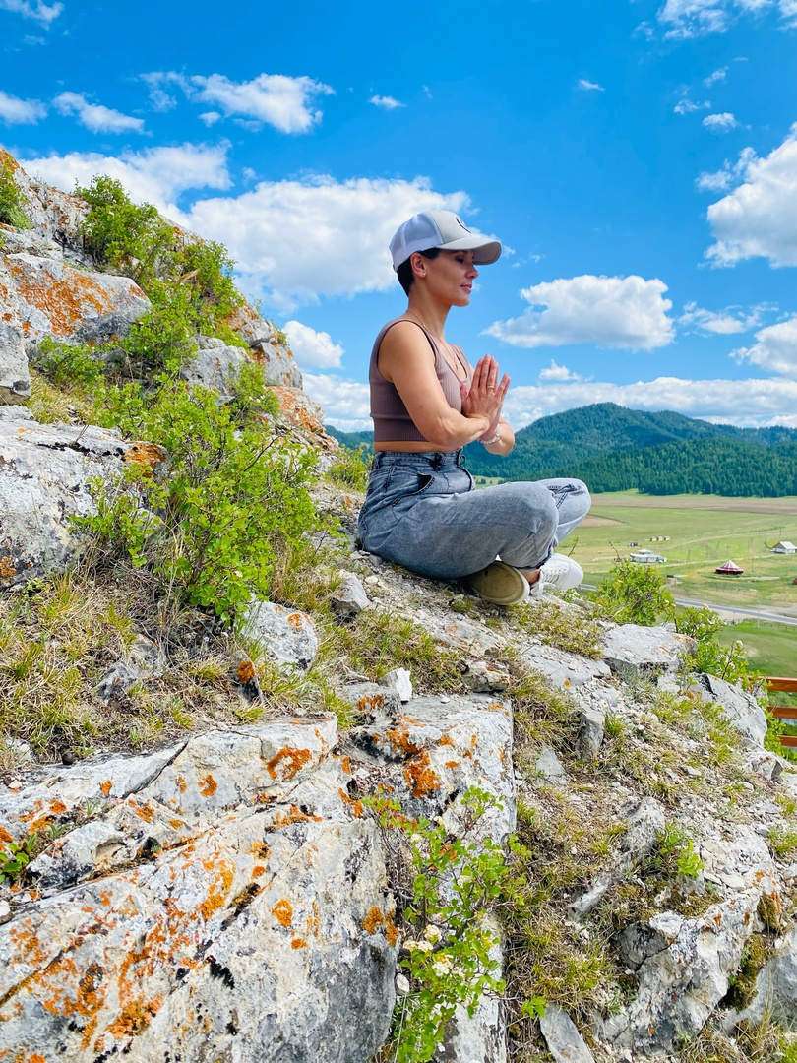
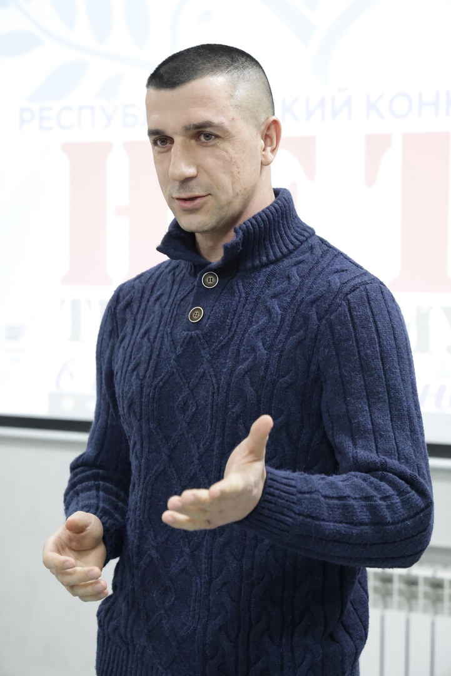
Команда проекта
Руководители проекта
Ключевые члены команды
Духанов Виолетта Сергеевна – Индивидуальный предприниматель, председатель МКСООВПП спортивный клуб «Вымпел».
Проживет в Республике Алтай, г. Горно-Алтайск
Духанов Пётр Николаевич – координатор проектов.
Проживает в Республике Алтай, г. Горно-Алтайск

